Slide 1
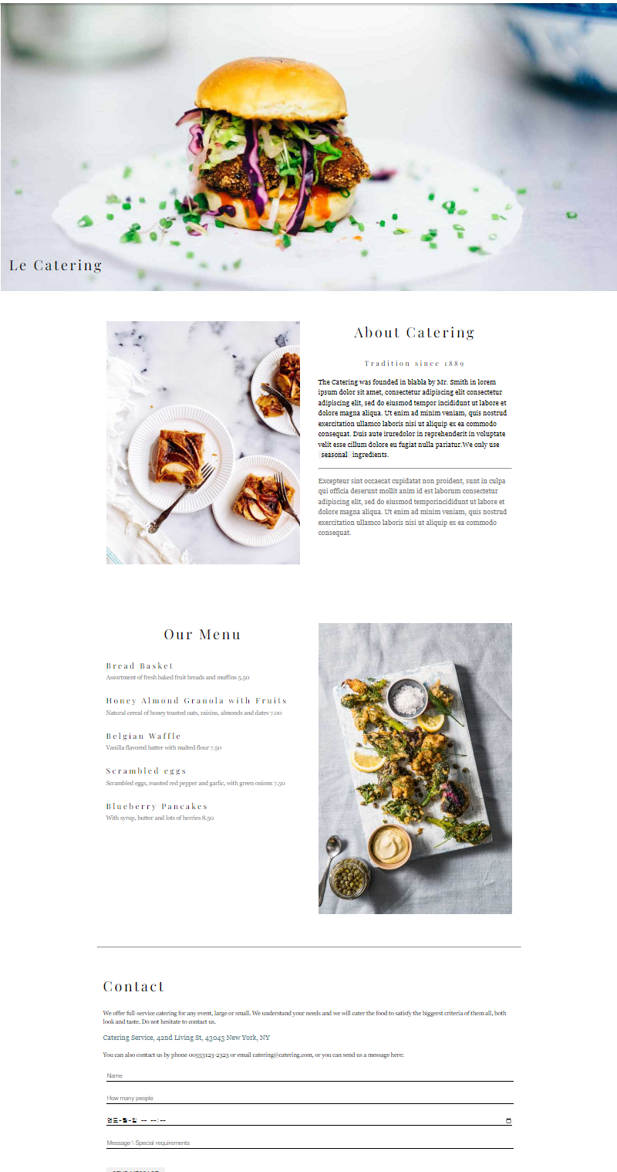

클론 코딩 W3C Template
2022년 9월 19일
장윤신
Notes:
줄 간격 + 페이지 번호

Slide 2
목 차
01 최종 완성 스크린샷
02 HTML DOM 구조
03 각 파트별 CSS 코드 및 구현 결과
04 에러 상황 & 해결 과정
05 총 작업 시간 및 소감

Slide 3
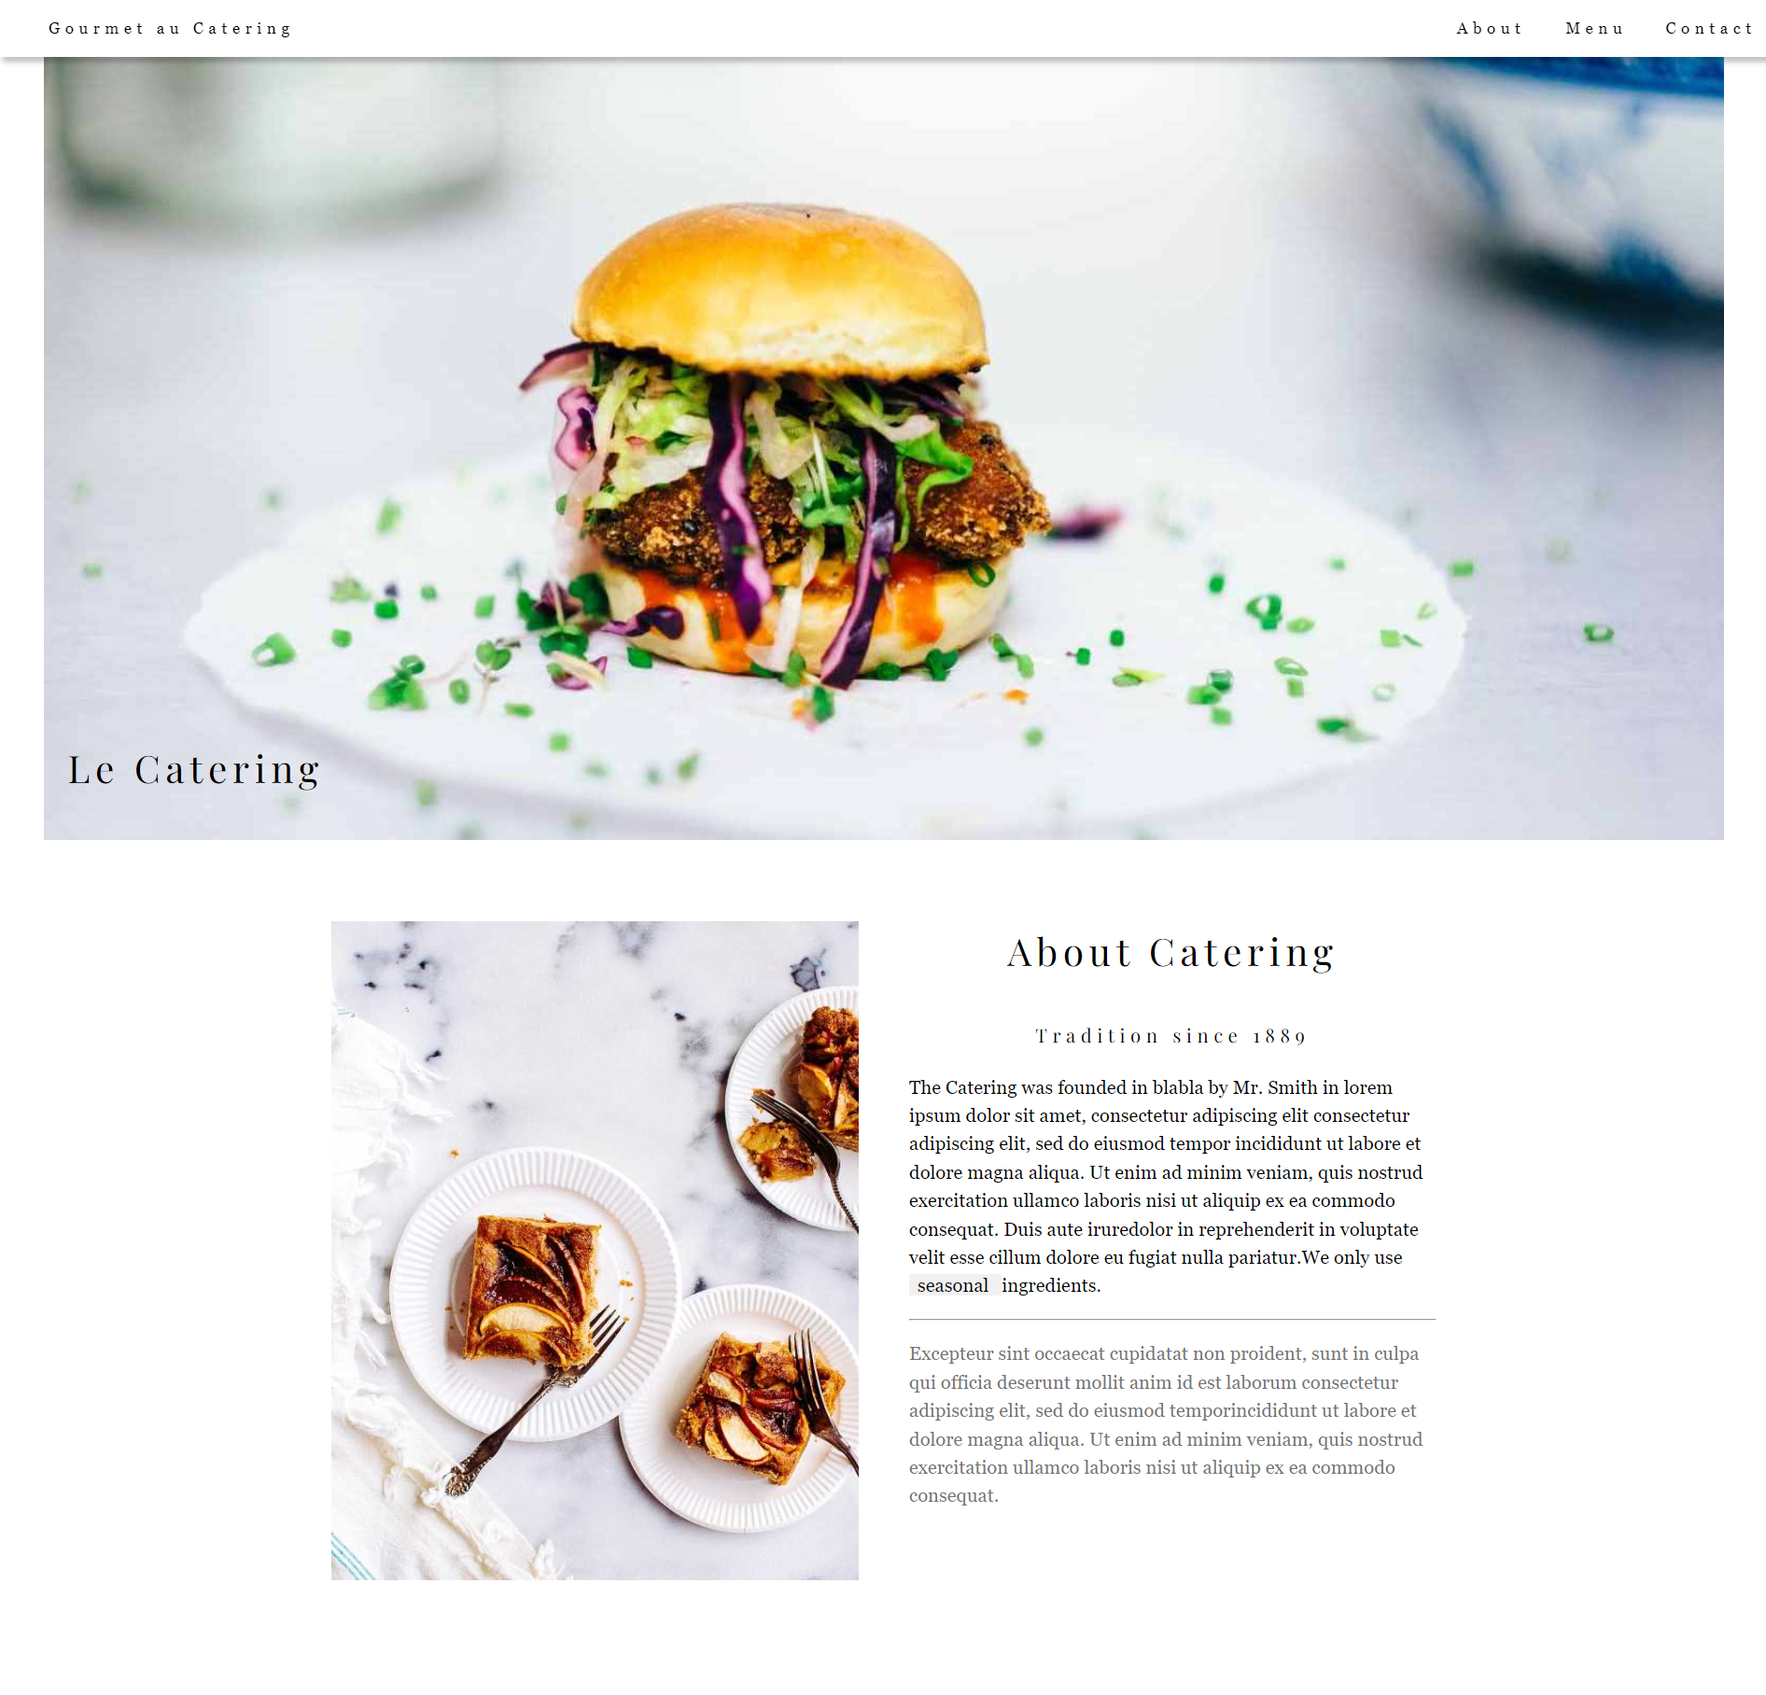
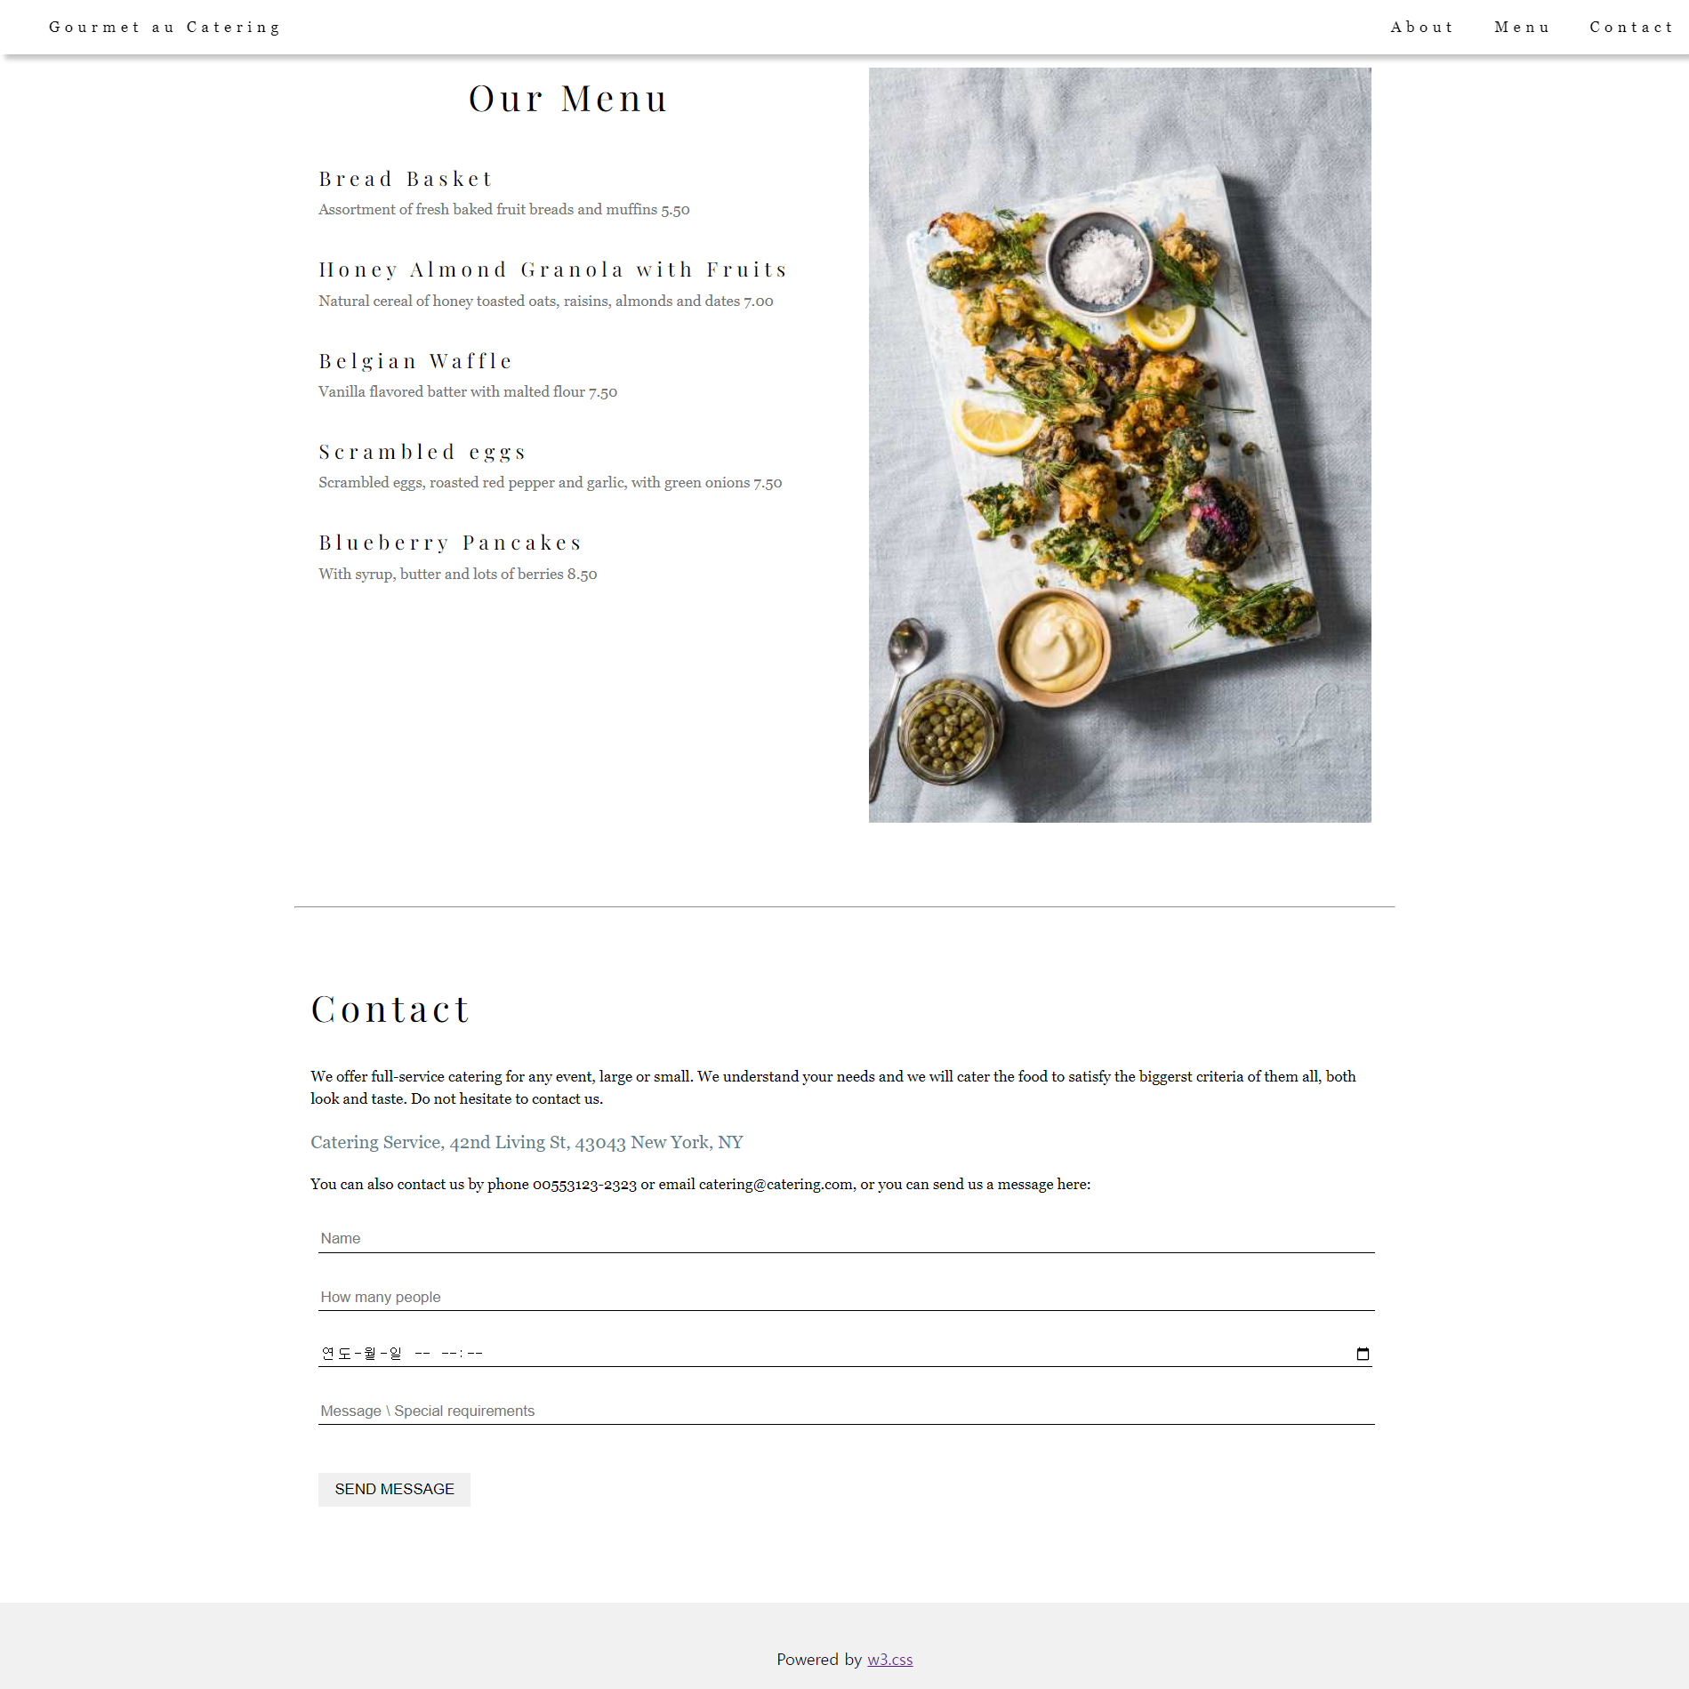
최종 완성본
01

Slide 4
02
HTML DOM 구조
<html>
<head>
<body>
<div>
<header>
<div>
<footer>
<p>
<a>
<a>
<div>
<a>
<a>
<a>
<meta>
<meta>
<meta>
<title>
<link>
<link>
<link>
<img>
<div>
<h1>
<div>
<div>
<hr>
<div>
<img>
<div>
<h1>
<br>
<p>
<span>
<p>
<hr>
<p>
<div>
<h1>
<br />
<h4>
<p>
<br />
<h4>
<p>
<br />
<h4>
<p>
<br />
<h4>
<p>
<br />
<h4>
<p>
<h1>
<p>
<p>
<p>
<p>
<p>
<p>
<p>
<input>
<input>
<input>
<button>
<b>
<div>
<div>
<img>
<form>
<br />
<div>

Slide 5
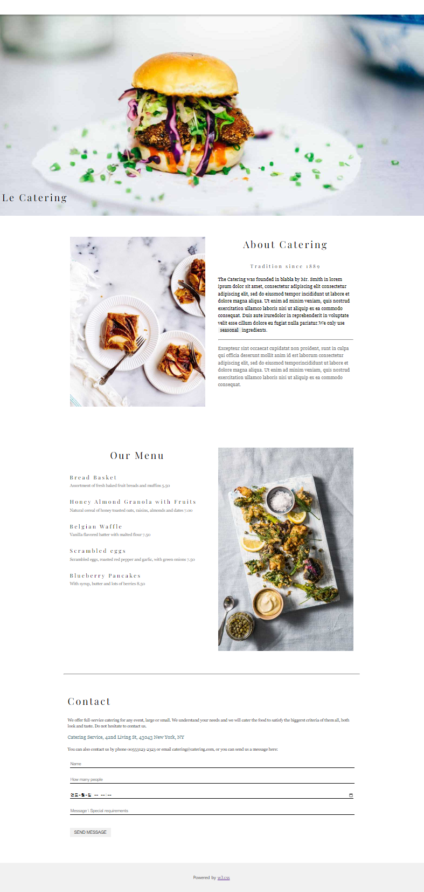
03
각 파트별 CSS 코드 및 구현 결과
<div id="top_container">
<div class="top">
<div class="top_right">
<header id="header">
<div class="header_logo">
<div class="main">
<div class="main_1_left">
<div class="main_1_right">
<div class="main">
<div class="main_2_left">
<div class="main_2_right">
<div class="main main3" id="main3">
<footer id="footer">

Slide 6
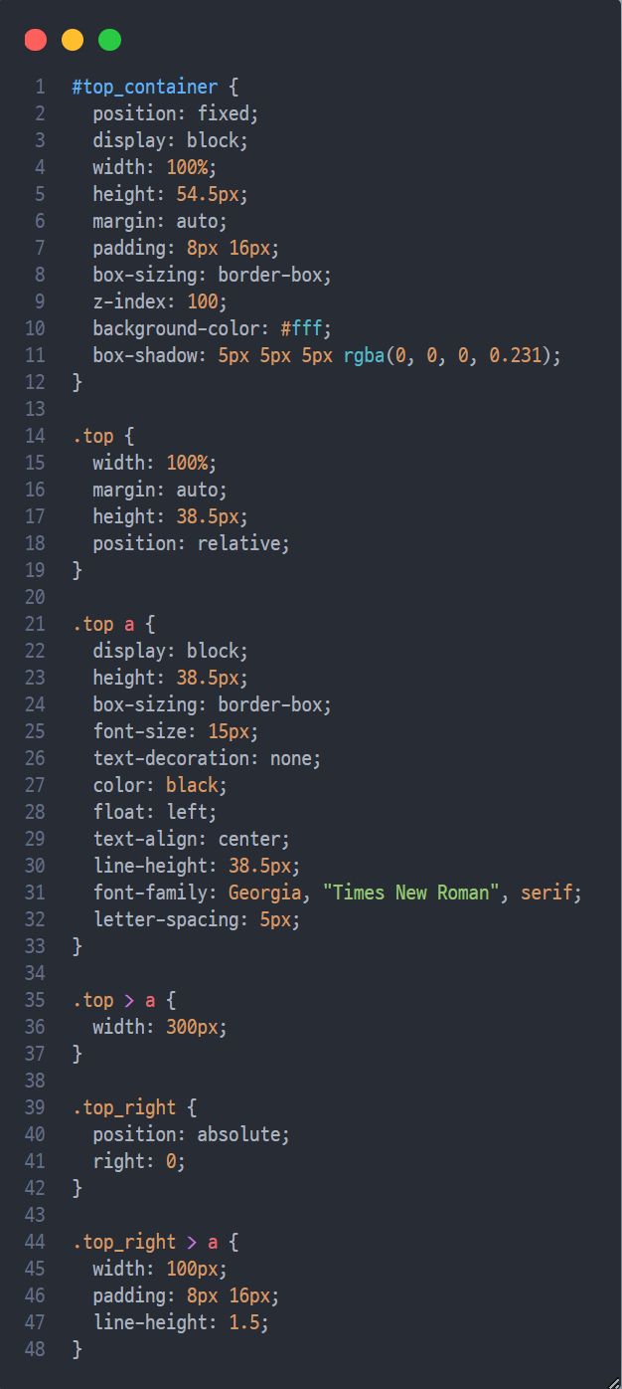
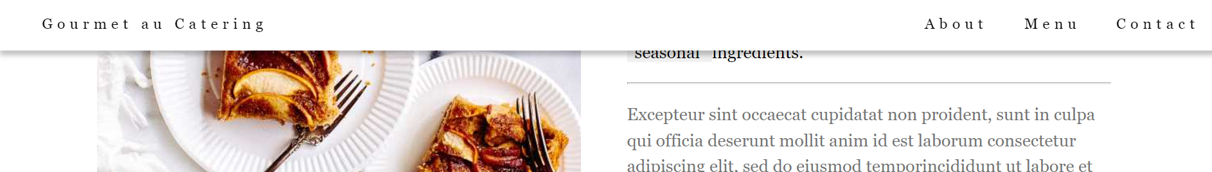
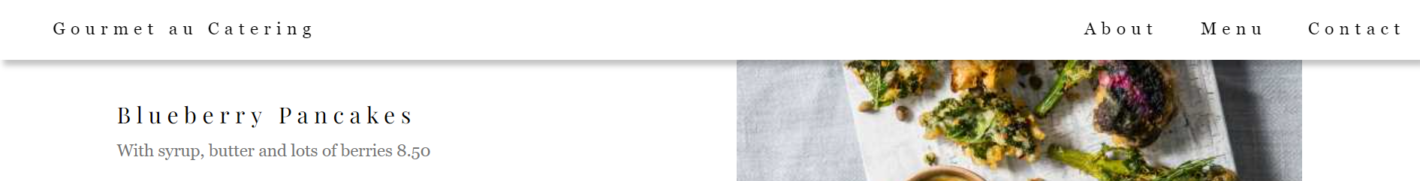
각 파트별 CSS 코드 및 구현 결과
03

Slide 7
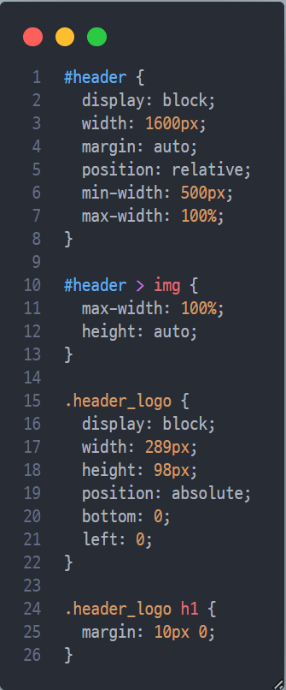
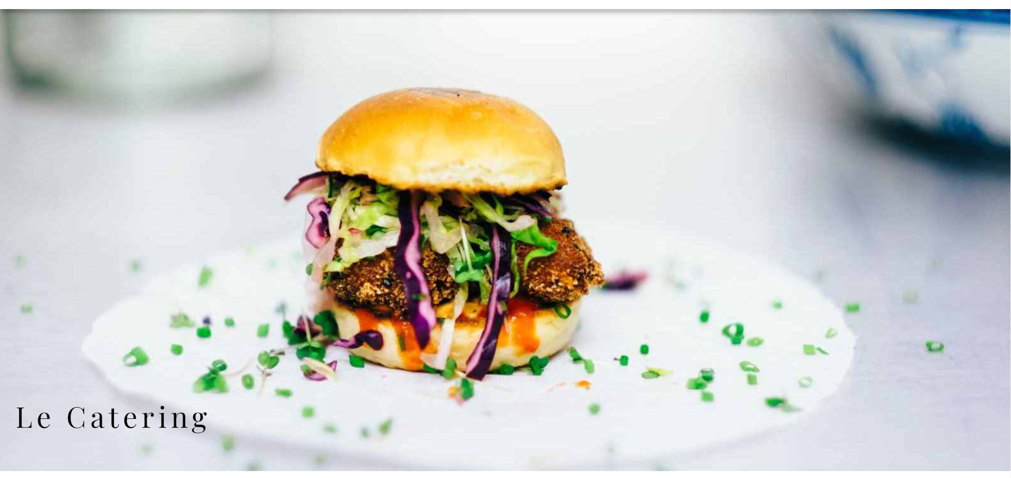
각 파트별 CSS 코드 및 구현 결과
03

Slide 8
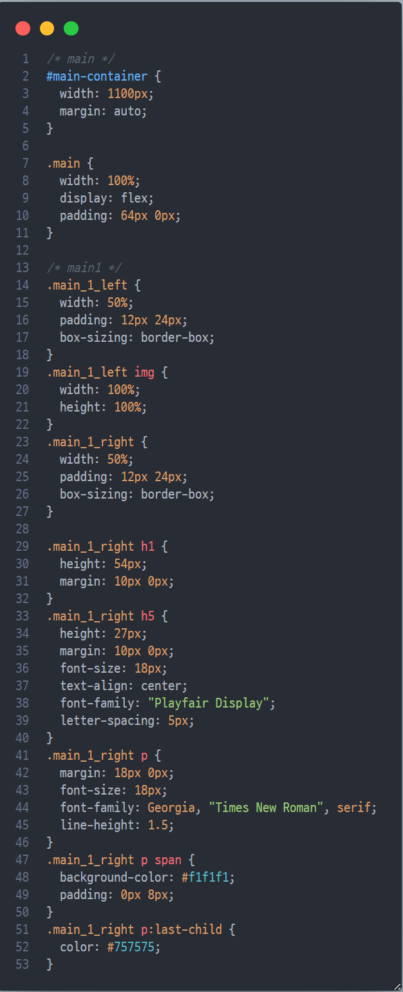
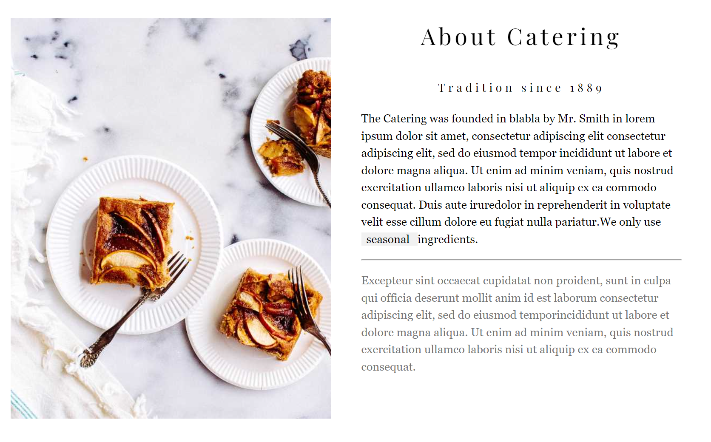
각 파트별 CSS 코드 및 구현 결과
03

Slide 9
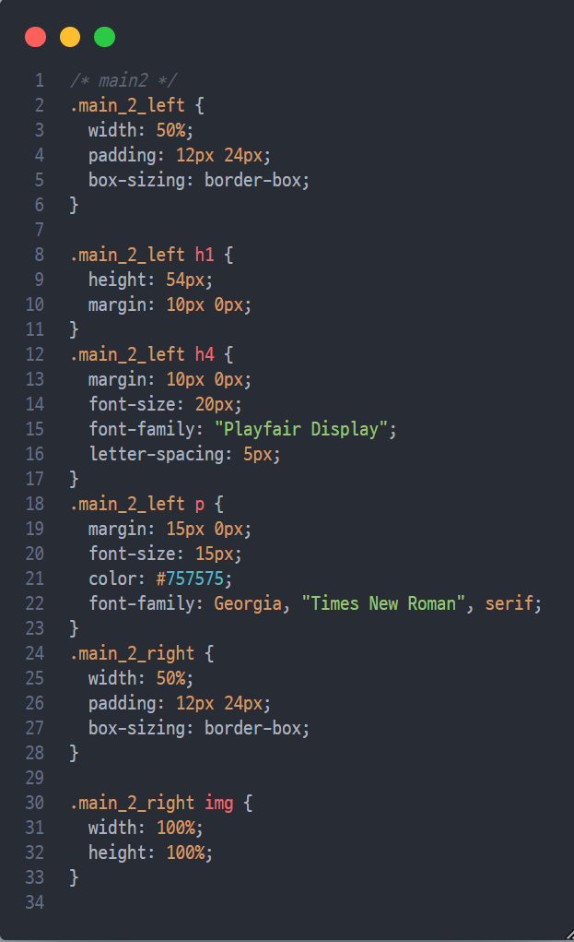
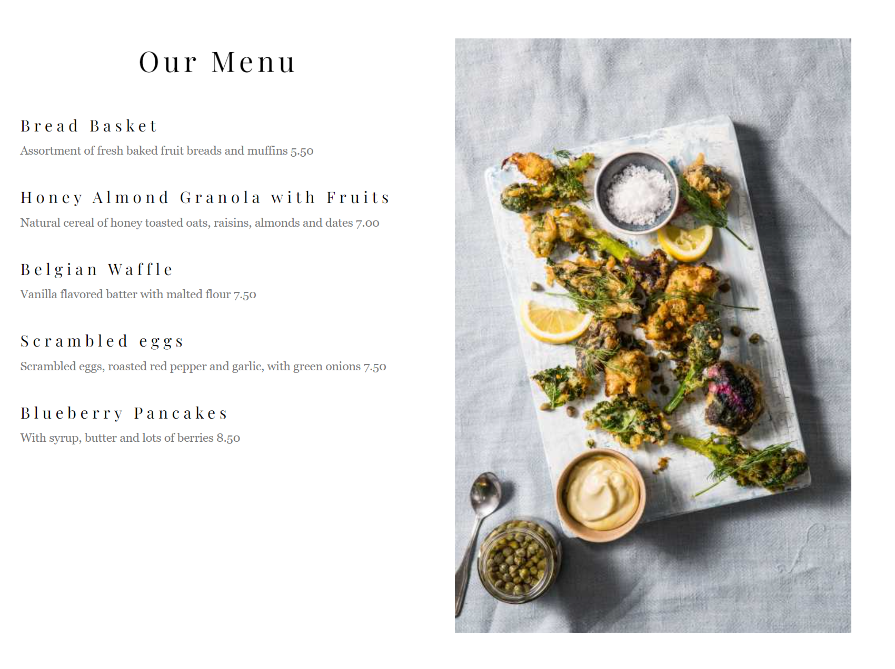
각 파트별 CSS 코드 및 구현 결과
03

Slide 10
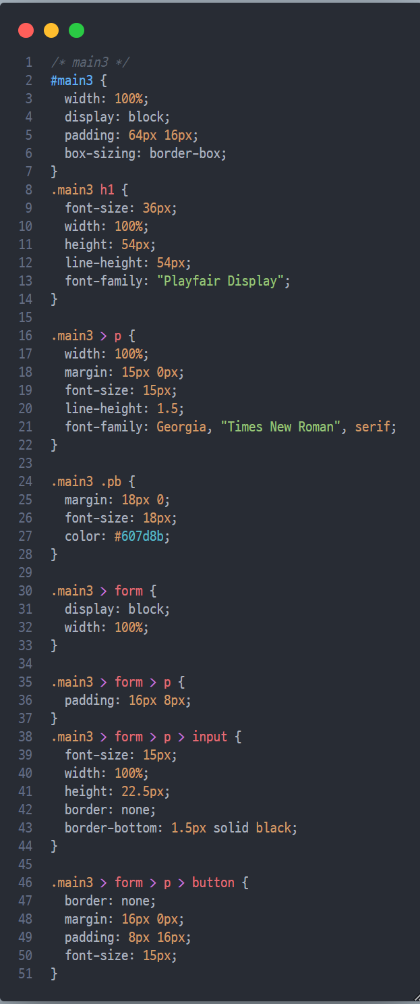
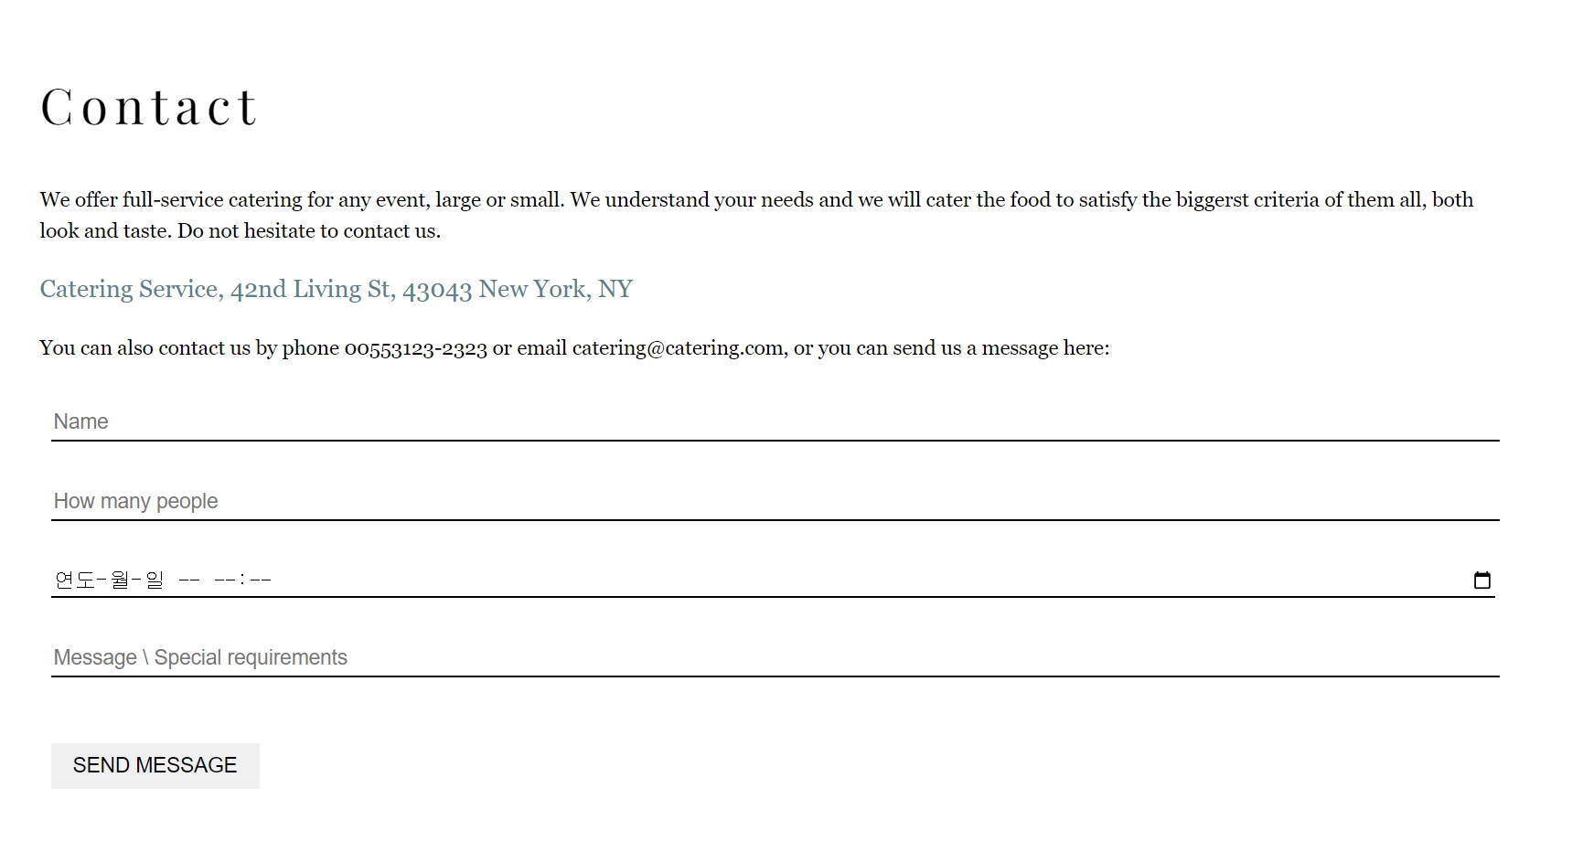
각 파트별 CSS 코드 및 구현 결과
03

Slide 11
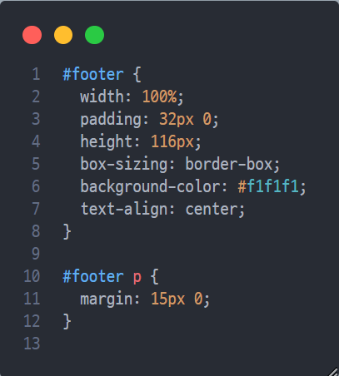
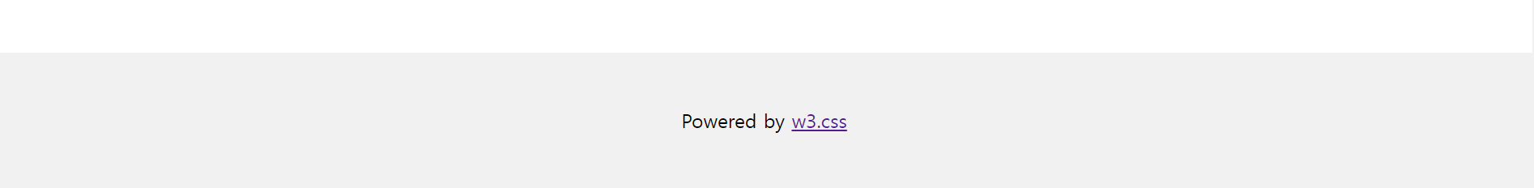
각 파트별 CSS 코드 및 구현 결과
03

Slide 12
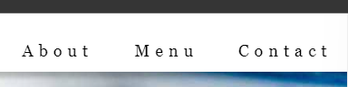
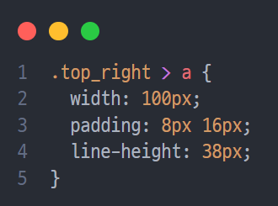
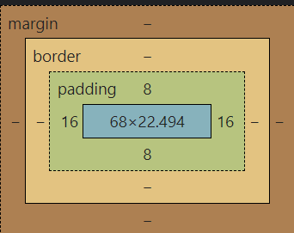

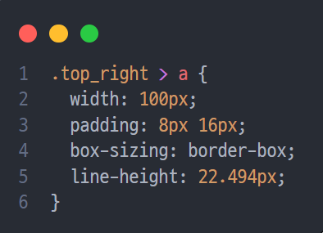
에러 상황 & 해결 과정
04
에러 상황
메뉴 선택 부분의 폰트가
아래로 치우쳐져 있었음
해결 과정
개발자 도구를 이용해 박스 내부 높이 측정 후
line-height를 맞춰줌

Slide 13
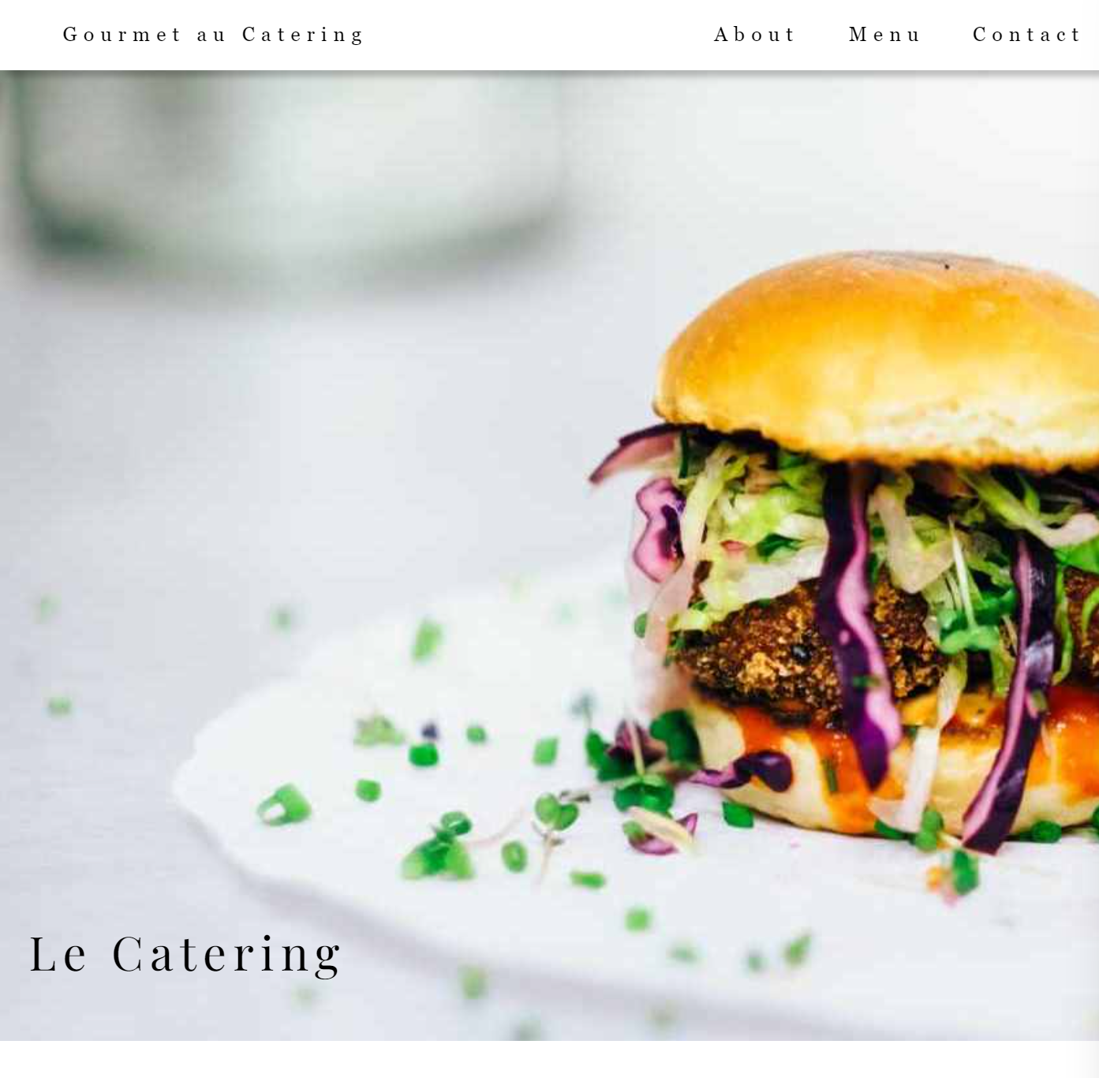
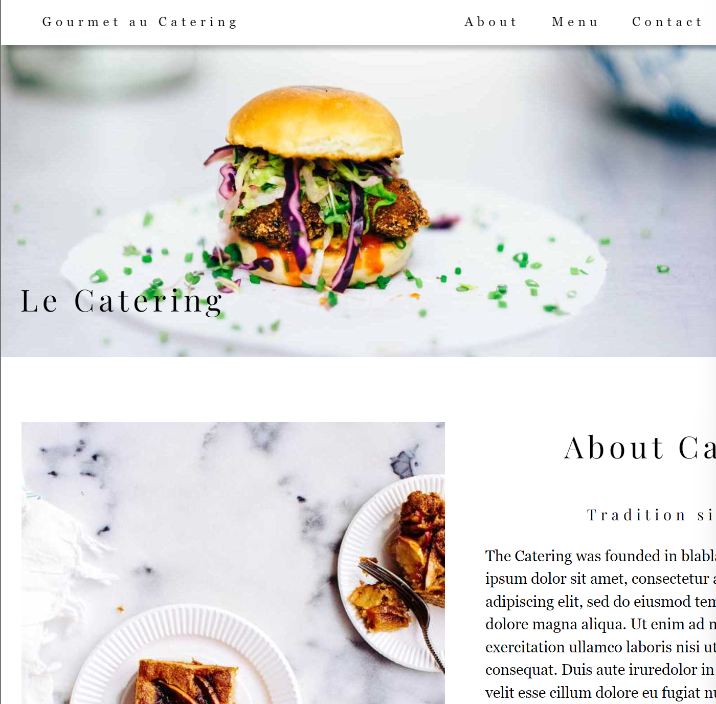
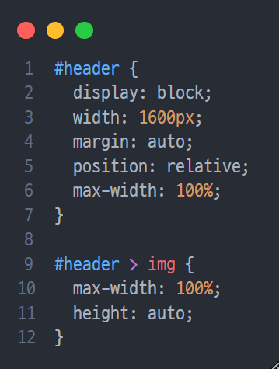
에러 상황 & 해결 과정
04
에러 상황
창을 확대 했을 때 메인 이미지가
잘리면서 크기가 과하게 커짐
해결 과정
<img> 태그와
그 부모 태그에
Max-width:100%

Slide 14
05
총 작업 시간 및 소감
총 작업 시간
4시간
소감
처음에 HTML 구조를 작성할 때 세세하게 작성하지 않았고
이후 그 위에 CSS를 적용하다 보니 점점 문제가 나타났습니다.
결국 처음부터 HTML 구조를 다시 짜게 되었습니다.
뼈대의 중요성을 느낄 수 있었습니다.

